Slide 1
平 面 图
中国海洋大学
计算机系

Slide 2
11.1 平面图的基本概念

Slide 3
平面图的概念
可平面图或平面图: 可以以这种方式画在平面上,即 使得边与边非顶点处不相交的图.
平面嵌入或平面表示: 画在平面上使得边与边非顶点处不相交的图.
非平面图: 无法平面嵌入的图
注意：可平面图主要表明图具有平面性质,平面嵌入是平面图的一种表示形式,平面图的平面嵌入不唯一.

Slide 4
平面图举例
K₁,K₂,K₃,K₄是平面图
K₅,K_{3,3}是非平面图
K₅-e, K_{3,3}-e都是平面图，e是任意边
五座房屋能否不带交叉地与两种设施相连接？能否与3种设施相连接呢？

Slide 5
约当定理(Jordan)
约当曲线:自身不相交的,始点和终点重合的曲线
约当定理:L是平面Ⅱ上的一条约当曲线,平面的其余部分被分成了两个不相交的开集,分别称为L的内部和外部，则连接L的内部点和外部点的任何连续曲线必与L相交.
利用约当定理证明K₅和K_{3,3}不是平面图.
Notes:
利用约当定理推导出K₅和K_{3,3}是非平面图。

Slide 6
证明K₅不是平面图
v₁
v₁
v₄
v₄
v₅
v₅
v₂
v₃
v₂
v₃
v₁
v₄
v₅
v₃
v₂
Notes:
让学生画出K5和K3,3的第3种情况。

Slide 7
证明K_{3,3}不是平面图
v₁
v₁
v₆
v₅
v₆
v₂
v₄
v₂
v₄
v₅
v₃
v₃
v₁
v₅
v₂
v₄
v₆
v₃
Notes:
让学生画出K5和K3,3的第3种情况。
称为库拉图斯基图

Slide 8
球面嵌入, 曲面嵌入
曲面嵌入: 可以以这种方式画在曲面上使得边与边不在非顶点处相交, 如环面嵌入
球面嵌入: 可以以这种方式画在球面上，即使得边与边不在非顶点处相交
定理11.1: 可平面嵌入⇔可球面嵌入
证明: 连续球极投影.

Slide 9
定理11.1的证明
n
ρ:S-{n} →Π
∀x∈S(x ≠n),ρ(x)=x’
称ρ为S与Π之间的球极平面投影.
x
o
s
x’
π
(⇒)设图G的球面S的嵌入为G’,取S上的一点n(n不在G’上)作为S的北极,则南极s自然可得.
设ρ(G’)=G’’,则G’’是G的平面Π上的嵌入.
(⇐)由于ρ是S-{n}到Π的双射函数,已知G的平面嵌入G₁’’,
则ρ⁻¹(G₁’’)=G₁’为G的球面嵌入.

Slide 10
推论
推论:G’和G’’是平面图G的球面嵌入与平面嵌入,则
G’≅G’’.
证明 G’≅G， G’’ ≅G，故G’≅G’’.

Slide 11
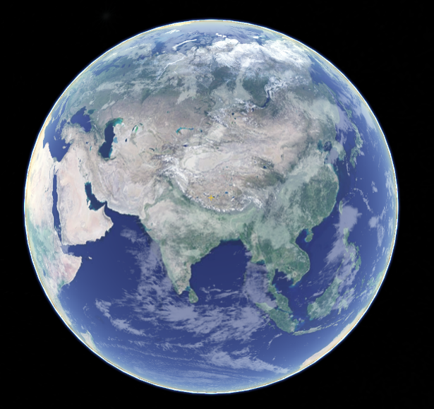
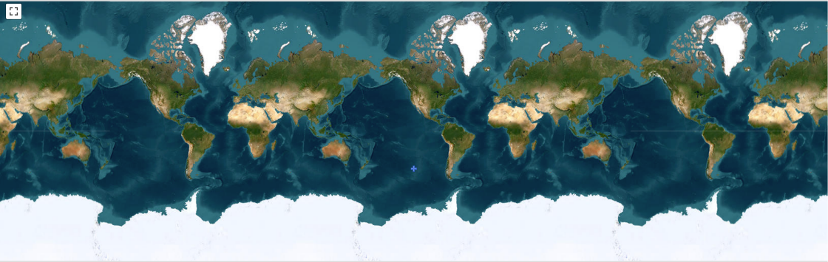
实际应用
这些概念在研究球面上的几何形状、图形布局等问题时具有广泛的应用。例如，在卫星导航、地图绘制等领域中，需要研究如何在球面上进行地图的绘制和点的定位，这时就需要用到球面嵌入等概念。
How

Slide 12
面和次
面:G的边将G所在的平面划分成若干个区域，每个区域称为G的一个面, R
无限面或外部面: 面积无限的面, R₀
有限面或内部面: 面积有限的面, R_{1，}R_{2，...，}R_{k}
面的边界(boundary of region): 包围每个面的所有边组成的回路。
面的次数(degree): 边界的长度，deg( R )
Notes:
边界不一定连通

Slide 13
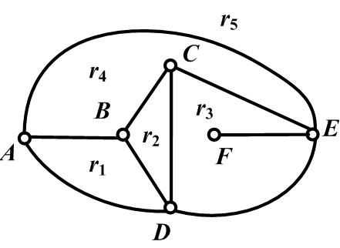
面的次(举例)
面：r₁,r₂,r₃,r₄,r₅
deg(r₁)=3
deg(r₂)=3
deg(r₃)=5
deg(r₄)=4
deg(r₅)=3
注意:悬挂边对面的次的贡献是2.
Notes:
提问：
求出每个面的次，提醒学生注意悬挂边的问题

Slide 14
定理
定理11.2: Σ^{r}_{i=1}deg(R_{i})=2m.
证明 每条边都是两个面的边界,因此每条边提供次数2,从而得证.
定理11.3: 任何平面嵌入的内部面都可以在另一种平面嵌入下成为外部面.
证明: 平面嵌入⇒ 球面嵌入 ⇒把该内部面旋转到北极⇒ 平面嵌入.

Slide 15
极大平面图
极大平面图: 是简单平面图, 但是在任意两个不相邻顶点之间加边就是非平面图.（K₁,K₂,K₃,K₄,K₅-e)
特点：
极大平面图一定连通
极大平面图不含有割点和桥（n≥3）
定理11.4: n(≥3)阶连通简单平面图是极大平面图⇔∀R,deg( R )=3
思路：(⇒)简单图⇒deg( R )≥3,
极大平面图⇒deg( R )≤3（反证法）
(⇐)∀R,deg(R )=3⇒不能加边而不交叉.

Slide 16
定理11.4证明
证明:(⇒)由于简单图中无平行边和自环,故∀R,deg(R)≥3.
下面证deg(R)≤3.否则,∃R_{i},deg(R_{i}) ≥4,不妨设其边界上
的顶点为v_{i1}, v_{i2}, v_{i3}, v_{i4}, …, v_{ik},k ≥4. v_{i1}与v_{i3}必相邻,否则
增加边(v_{i1},v_{i3})不破坏G的平面性,与G是极大平面图矛
盾.同理, v_{i2}与v_{i4}必相邻,且(v_{i1},v_{i3})和(v_{i2},v_{i4})均在R_{i}的外
部. 故(v_{i1},v_{i3})和(v_{i2},v_{i4})必相交.
这与G是平面图矛盾.
v_{i1}
v_{i2}
v_{ik}
v_{i3}
v_{i4}
Notes:
先播放出图示，讲解完思路后，在播放出文字

Slide 17
定理11.4证明(续)
证明(续):(⇐)若G中无不相邻结点,结点显然成立.
设∃u,v∈V,(u,v)∉E,由于外部面的R₀的边界为K₃,则u,v不能
同时在R₀的边界上. 所以至少有一个结点不在R₀的边界上,
设为u,则与u关联的各边也不在R₀的边界上.那么G’=G-u中
必存在圈C,使得原来的u在C的内部,且C是由u的所有邻接
点构成的.由于v与u不相邻,故v不在C上.由约当定理可知,若加边(u,v),则它必与C相交,所以G是极大平面图.
u
v
C

Slide 18
定理11.5
定理11.5 n(n≥4)阶极大平面图G中,δ(G) ≥3.
证 由定理知g(G)=3.由于G是极大平面图,故任意顶点v
的邻接顶点必在某个圈C上,且Ｃ的长度等于d(v).(极大
平面图的任意面的次等于3,故顶点v及其邻接点形成了一个
d(v)+1阶轮图)。由于C的长度大于等于g(G) ,故d(v) ≥3.
由v的任意性可得δ(G) ≥3.
极小非平面图:非平面图删除任意1边变为平面图.
(如K₅和K_{3,3})

Slide 19
课后作业一：
P179，习题十一：2。

